Slide 1
ИФНС России №10 по г. Москве

Slide 2
ФЕДЕРАЛЬНАЯ НАЛОГОВАЯ СЛУЖБА
ЧТО ТАКОЕ «ЛИЧНЫЙ КАБИНЕТ НАЛОГОПЛАТЕЛЬЩИКА»?
ДЛЯ ЧЕГО НУЖЕН «ЛИЧНЫЙ КАБИНЕТ НАЛОГОПЛАТЕЛЬЩИКА»?
Личный кабинет налогоплательщика – это информационный ресурс, который размещен на официальном сайте ФНС России и может использоваться, в частности, для получения налогоплательщиком документов от налогового органа, а также для передачи в налоговый орган документов (информации), сведений в электронной форме.
С помощью личного кабинета налогоплательщик может взаимодействовать с налоговым органом через Интернет, например, контролировать состояние своих расчетов по налогам, получать налоговые уведомления, направлять заявления на получение налоговых вычетов, оплачивать налоги и т.д.
1

Slide 3
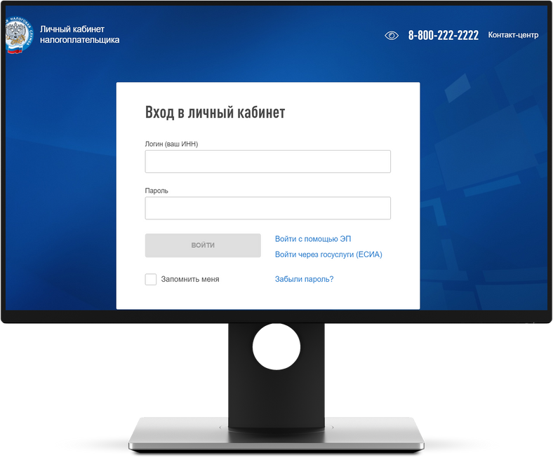
ФЕДЕРАЛЬНАЯ НАЛОГОВАЯ СЛУЖБА
КАК ПОЛУЧИТЬ ДОСТУП В
«ЛИЧНЫЙ КАБИНЕТ НАЛОГОПЛАТЕЛЬЩИКА»?
С помощью логина и пароля, указанных в регистрационной карте.
С помощью квалифицированной электронной подписи.
С помощью учетной записи Единой системы идентификации и аутентификации (ЕСИА) – реквизитов доступа, используемых для авторизации на Едином портале государственных услуг.
2

Slide 4
ФЕДЕРАЛЬНАЯ НАЛОГОВАЯ СЛУЖБА
ГДЕ ПОЛУЧИТЬ ДОСТУП В
«ЛИЧНЫЙ КАБИНЕТ НАЛОГОПЛАТЕЛЬЩИКА»?
МФЦ
ПОРТАЛ ГОСУСЛУГ
НАЛОГОВАЯ ИНСПЕКЦИЯ
3

Slide 5
ФЕДЕРАЛЬНАЯ НАЛОГОВАЯ СЛУЖБА
ФУНКЦИОНАЛ СЕРВИСА
Отслеживать статус камеральной проверки деклараций по форме 3-НДФЛ.
Получать информацию об объектах имущества и транспортных средств.
Скачивать программы для заполнения деклараций 3-НДФЛ.
О суммах начисленных и уплаченных налоговых платежей, о наличии переплат и задолженности.
Обращаться в налоговые органы без личного визита в налоговую инспекцию.
Распечатывать квитанции на уплату налоговых платежей.
$
Получать сведения о счетах в Российских банках.
Онлайн-оплата налогов.
ИНН
Получать свидетельство о постановке на учет.
4

Slide 6
ФЕДЕРАЛЬНАЯ НАЛОГОВАЯ СЛУЖБА
ЛИЧНЫЙ КАБИНЕТ ИНДИВИДУАЛЬНОГО ПРЕДПРИНИМАТЕЛЯ
5

Slide 7
ФЕДЕРАЛЬНАЯ НАЛОГОВАЯ СЛУЖБА
ФУНКЦИОНАЛ СЕРВИСА
Направлять документы в эл.виде для государственной регистрации ИП или внесения изменений в сведения, содержащиеся в ЕГРИП.
Получать информацию о ходе исполнения заявлений и запросов, получать электронные документы.
Получать актуальную информацию о задолженности по налогам.
ФНС
Составлять и направлять обращение в ФНС России.
Осуществлять: просмотр информации о сальдо ЕНС; просмотр информации об обязательствах по налогам, сборам, страховым взносам.
?
$
Узнать о риске приостановления операций по счетам.
Подавать запрос на получение справок
Осуществлять смену/уточнение системы налогообложения/
ККТ
Направлять в отношении учета ККТ заявления
ЛК
Осуществлять переход из ЛК ИП в АУСН и ЛК ФЛ.
6

Slide 8
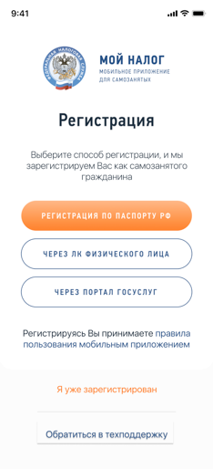
ФЕДЕРАЛЬНАЯ НАЛОГОВАЯ СЛУЖБА
СПОСОБЫ РЕГИСТРАЦИИ В МОБИЛЬНОМ ПРИЛОЖЕНИИ «МОЙ НАЛОГ»
Через ЛК физического лица
Регистрация по паспорту РФ
Через портал госуслуг
7

Slide 9
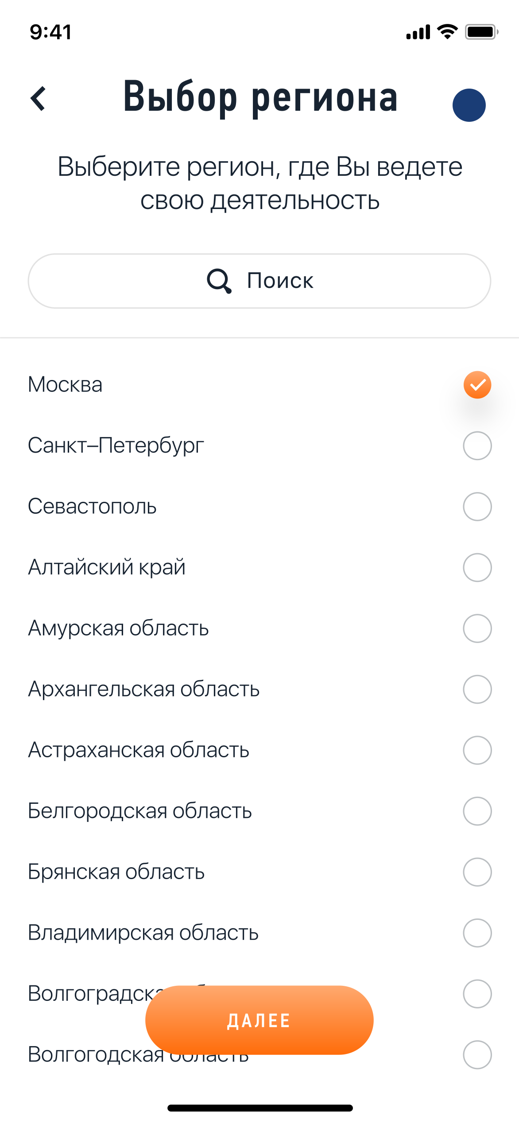
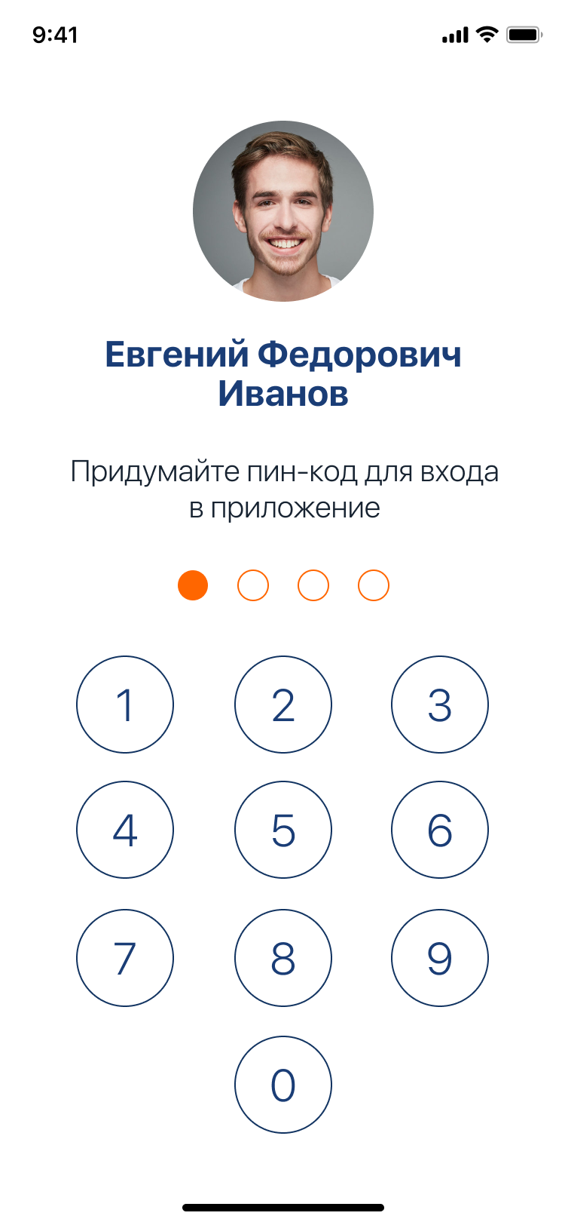
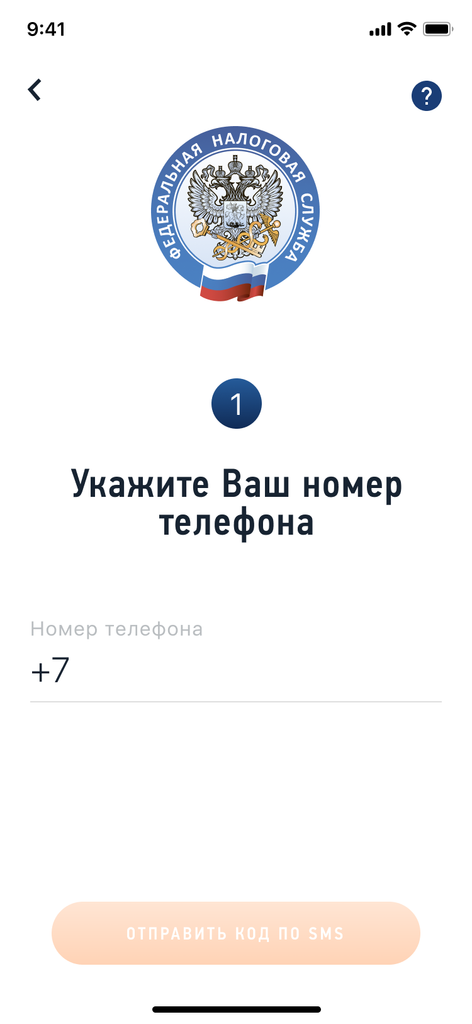
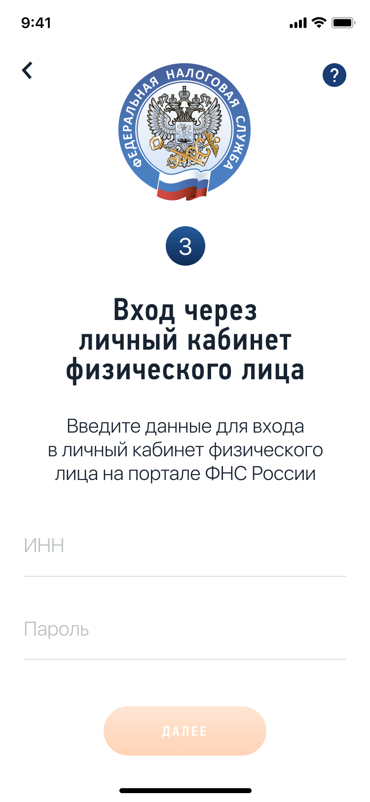
ФЕДЕРАЛЬНАЯ НАЛОГОВАЯ СЛУЖБА
Как зарегистрироваться через Личный кабинет
8

Slide 10
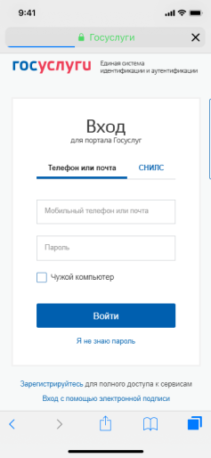
ФЕДЕРАЛЬНАЯ НАЛОГОВАЯ СЛУЖБА
КАК ЗАРЕГИСТРИРОВАТЬСЯ ЧЕРЕЗ ПОРТАЛ ГОСУДАРСТВЕННЫХ УСЛУГ (ГОСУСЛУГИ)
9

Slide 11
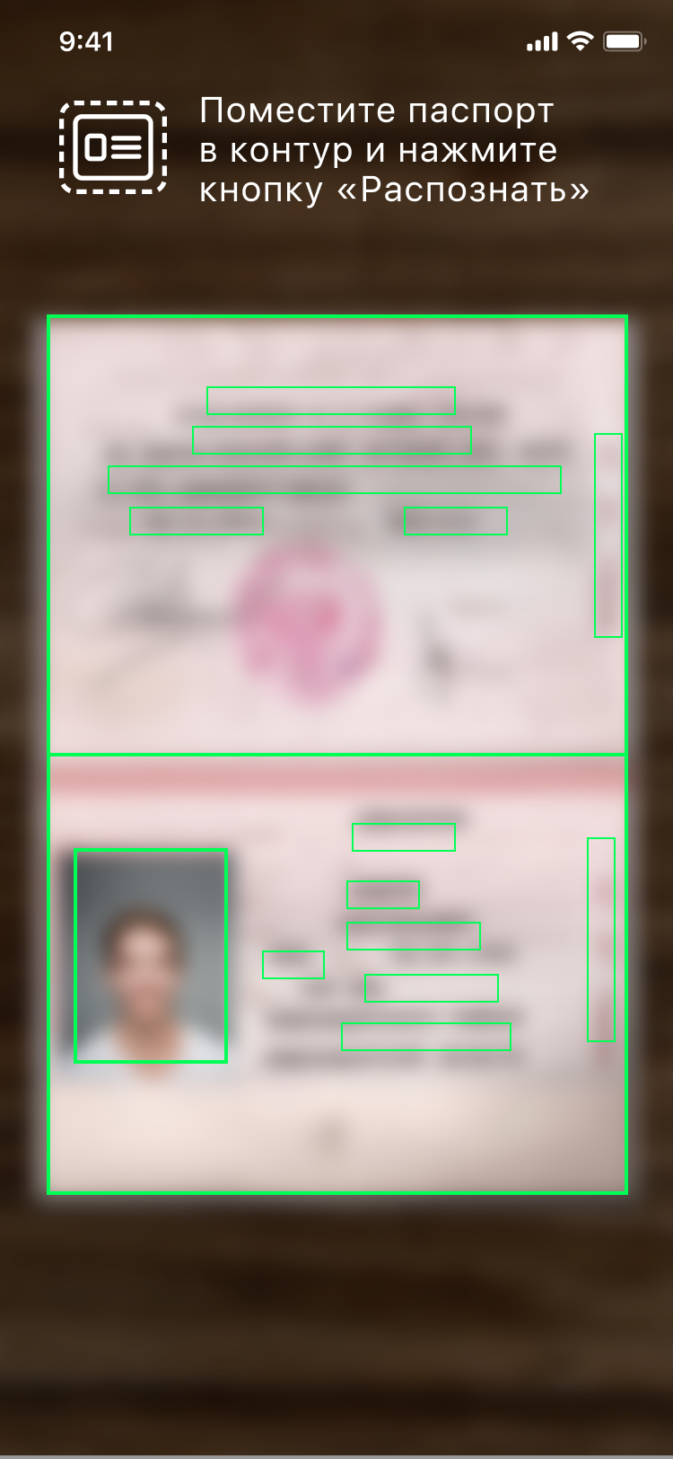
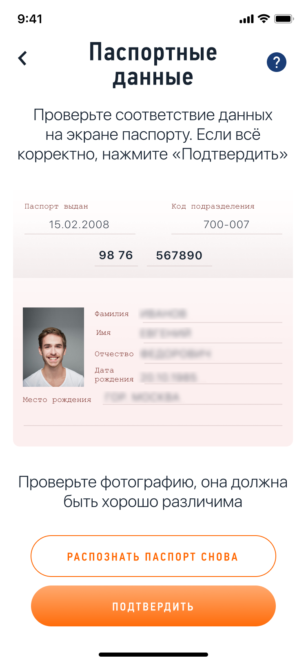
ФЕДЕРАЛЬНАЯ НАЛОГОВАЯ СЛУЖБА
КАК ЗАРЕГИСТРИРОВАТЬСЯ ПО ПАСПОРТУ
10

Slide 12
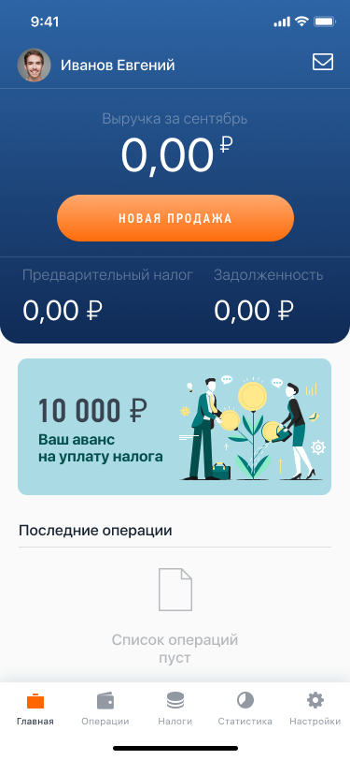
ФЕДЕРАЛЬНАЯ НАЛОГОВАЯ СЛУЖБА
Как пользоваться приложением «Мой налог»
Показана выручка за
определенный месяц
Рассчитан предварительный
налог и указана
задолженность
Проверка
начисления налогов
Список произведенных
операций
Просмотр статистики
продаж
Редактирование
профиля
11

Slide 13
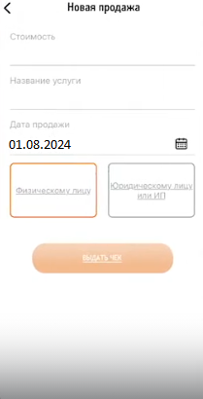
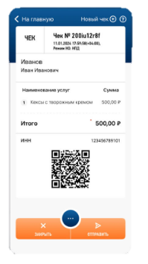
ФЕДЕРАЛЬНАЯ НАЛОГОВАЯ СЛУЖБА
Как формировать чеки в приложении «Мой налог»
12

Slide 14
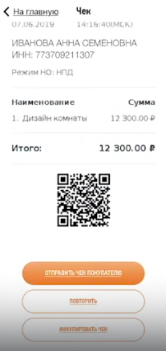
ФЕДЕРАЛЬНАЯ НАЛОГОВАЯ СЛУЖБА
После того, как вы сформировали чек, вы можете его распечатать, отправить на мобильный телефон, либо предоставить QR-код для считывания через телефон
13

Slide 15
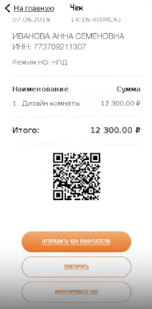
ФЕДЕРАЛЬНАЯ НАЛОГОВАЯ СЛУЖБА
ВАЖНО!!!
Если Вы ошиблись или хотите вернуть деньги клиенту, можно отменить операцию в приложении, нажав кнопку «Аннулировать чек»
Для этого нужно выбрать причину из списка: «Чек сформирован ошибочно» или «Возврат средств».
Программа аннулирует чек, пересчитает сумму дохода и налог с него. Результат сразу же отобразится в личном кабинете.
14

Slide 16
СПАСИБО ЗА ВНИМАНИЕ!

